Slide 1

从机器学习小白到入门之路
By Oscar Mo

Slide 2


Slide 3
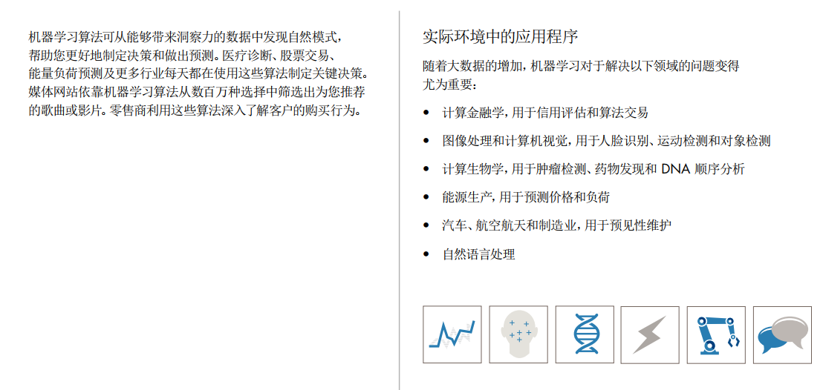
更多数据、更多问题、更多解答

Slide 4
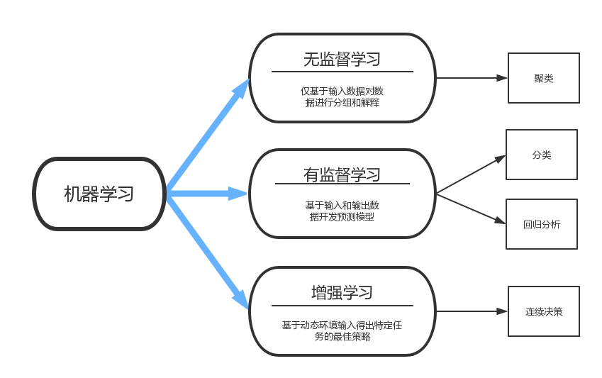
机器学习的工作原理与类型
机器学习采用三种类型的技术：监督式学习、无监督学习，增强学习。监督式学 习根据已知的输入和输出训练模型，让模型能够预测未来输出；无监 督学习从输入数据中找出隐藏模式或内在结构；增强学习能够从环境的反馈得出最佳决策。

Slide 5


Slide 6
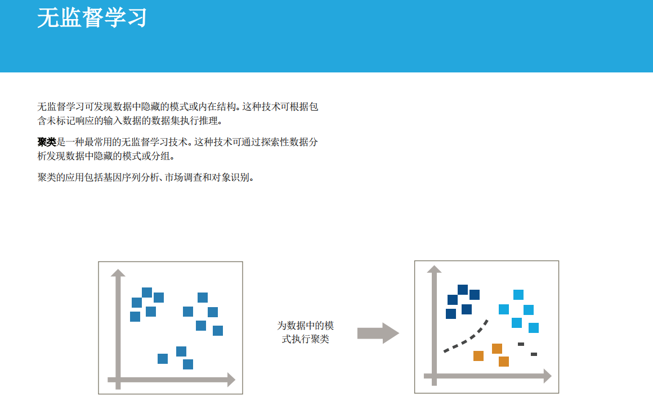

Slide 7
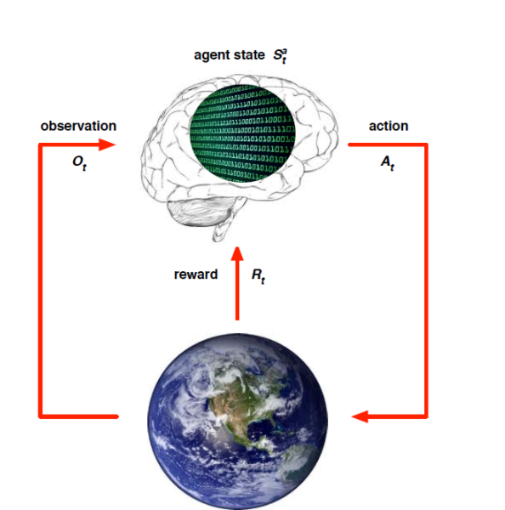
强化学习
强化学习在控制论中被称之为动态规划，两者在概念上是等价的。它关注的是智能体如何在环境中采取一系列行为，从而获得最大的累积回报。
1.不同于机器学习的其它两个分支：
它不是无监督学习，因为有回报（Reward）信号
反馈是延时的，而不是即时的
数据是与时间有关的序列
智能体的动作与后续的数据有关

Slide 8

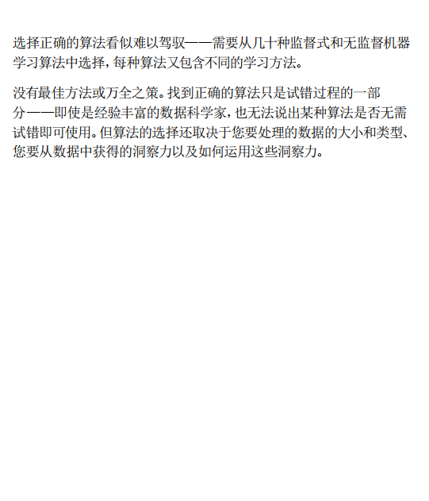
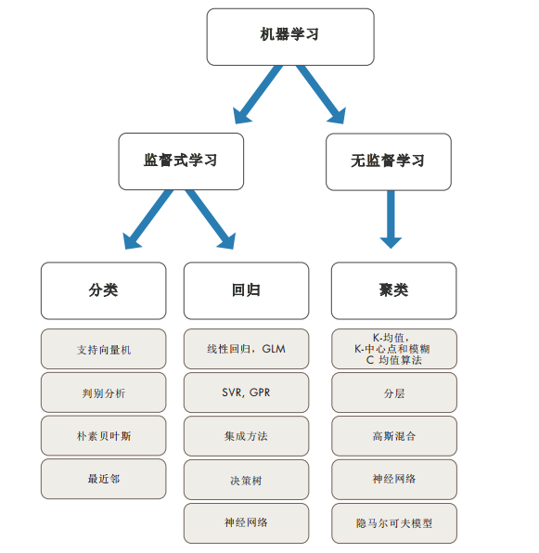

Slide 9
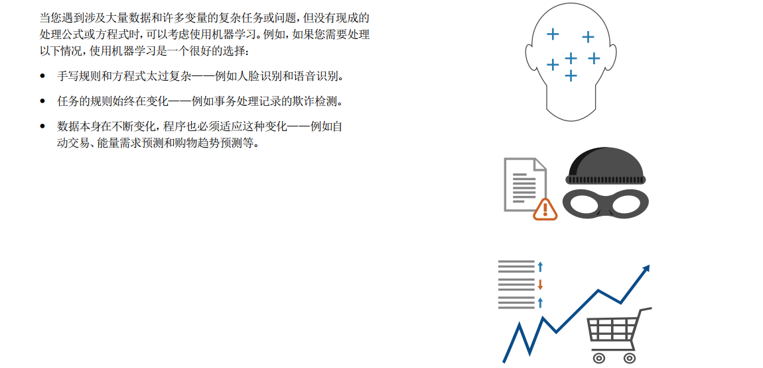

Slide 10
猜猜需要哪种学习模型？
问题1：假设你拿到滴滴汽车所有汽车的里程数和对应的车龄，你想通过汽车的行驶里程数估计出汽车的真实车龄。
问题2：你拿到很多份窃听某个明星的录音带，但窃听音频有很多噪声，你想把这些噪声去除。
问题3：你是个手残党，但你想在农药成为最强王者，于是你拿到了现在最强王者的游戏视频，并且准备训练一个AI帮你成为最强王者。
问题4：你拿到一个人头的模型，你想你的AI通过分析这几个人头的模型，并生成类似的模型。

Slide 11

机器学习举例说明：基于神经网络的监督学习算法讲解
学时：30分钟

Slide 12
问题背景
假设你想知道肿瘤大小、年龄与是否恶性肿瘤的关系。你拿到患者的数据作分析

Slide 13
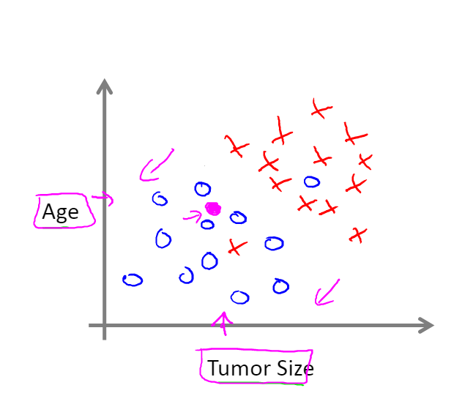
如题所示：打红叉的是恶性肿瘤病人的数据，圆点的是良性肿瘤病人的数据。
良性肿瘤病人似乎都分布在左下方，而恶性肿瘤病人的分布都在右上方，在两种肿瘤数据之间似乎有个分界线，如果我们知道了分界线，也许我们就能通过患者年龄、肿瘤大小预测患者的肿瘤是否为恶性肿瘤

Slide 14


根据高中代数，我们知道如何划线：
y = wx + b
当w为1，b 为零时，x=y, 这条线是这样的
但这样的直线只能用于线性回归，
没法完成逻辑回归的的任务。
我们需要另外一种数学模型来
描述(Representation)
分类的情况
我们也通常把用于描述某种现象的数学函数称为假设函数(Hypotheses Function)。线性回归的假设函数如下表示：
1
1
上面的模型只表示了病人单个特征的情况，但病人的例子表明特征不止一个，而是n个，所以我们需要把n个特征都累加起来：

Slide 15
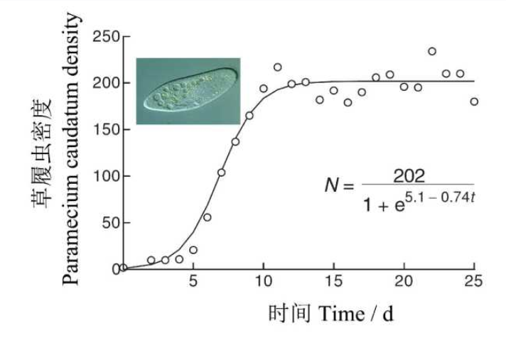
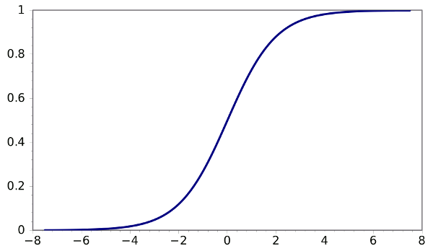


Sigmoid函数
在生物学领域草履虫密度分布也能使用Sigmoid来拟合。如图。但为什么会这样呢？
Sigmoid 函数是最常用分类模型，它的数学表示如下：
在【0-5】分钟内。草履虫相比去其他物种出现的概率小之又小，而在15分钟后，草履虫稳定了自己的状态，那么我们就认为在当前条件下，【草履虫种群】出现的概率为1
从函数图像中很容易观察出
Sigmoid函数的本身，其实是一个概率模型。因为描述一个分类的时候，其实是用概率来衡量的。举例子说。
那是因为，刚开始，种群的数量非常少，繁殖的速度会比较慢。随着数量的增加，繁殖速度越来越快，然后，会因为食物不足，有天敌出现等原因，增速开始下降，最后稳定在一个范围内。
回到我们的例子，因为我们求的是一个分类任务，所以我们可以利用Sigmoid 的特性，通过判断概率是否大于0.5来确定某个数据的分类。

Slide 16
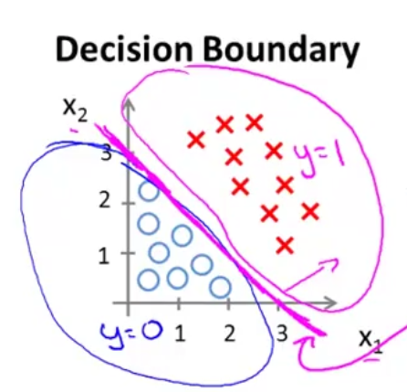


逻辑斯谛回归(logistic regression)函数
所谓决策边界就是能够把样本正确分类的一条边界(decision boundary)
我们从之前的例子得到线性回归函数为：
z(x) =
举个例子:对于肿瘤数据集，假设其中一个特征为肿瘤的尺寸，结果为{恶性，良性}。我们通常会预测的是给定特种X，权重W下，y=1(恶性肿瘤)的概率，可以表示为。z(x)=p(y=1|x; w)；
可是在已知Y的分布的情况下，我们反过来要学习W正确的值
根据最大熵(Maximum entropy)的性质代入到Sigmoid函数，得到：
有兴趣SIGMOID函数更多细节的同学可以看一下Sigmoid的推导过程：
https://www.zhihu.com/question/35322351/answer/67177044
http://blog.csdn.net/qianwenhong/article/details/41479671

Slide 17

小测试
给定一组病人数据，第一个病人p1的肿瘤大小是0.2cm，年龄是57，第二个病人p2的肿瘤大小是0.7cm，年龄是38，第三个病人p3的肿瘤大小是0.9cm，年龄是66。假设 w0 为-1， w1 是2， w2 是0.01，肿瘤大小是x1， 年龄是x2，求三组数据的h(x)：
 | 病人1 | 病人2 | 病人3
h(x) | -0.03 | 0.77 | 1.46

Slide 18
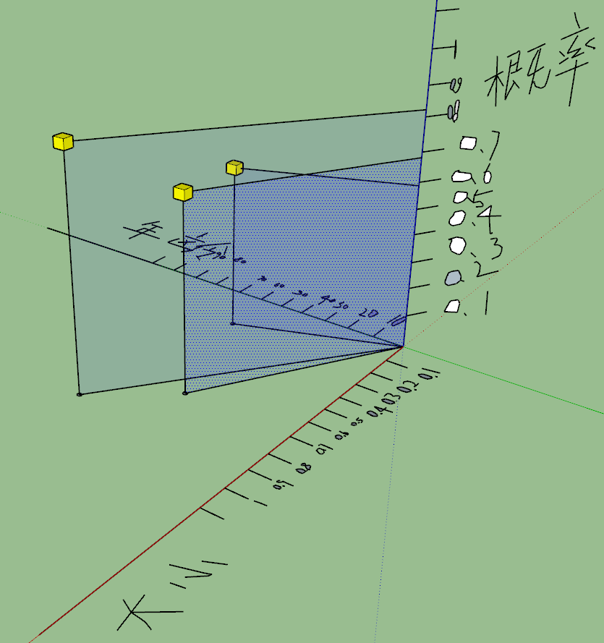
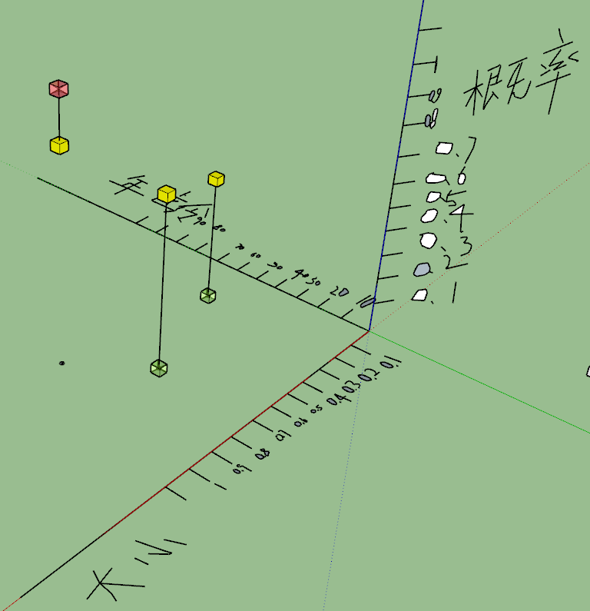
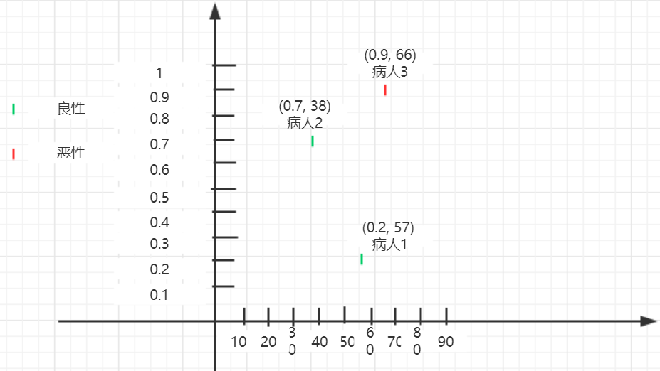
我们先看下g(p1)病人采样的真实的值(Label value)是什么情况:
根据右图，我们得到g(p1)*，也就是病人1真实的值是0，因为我们现在求的是病人的肿瘤为恶性的概率，所以病人2的值g(p2)*也是0，g(p3)*很不幸地为1
而通过之前的设定的W得到的sigmoid函数g(x)的值分别为：g(x_p1)=0.493, g(x_p2)=0.684, g(x_p3)=0.812；根据样本数据，g(p1)的真实的值是0--g(p1)*=0 ，g(p2)*也是0，g(p3)*是1，跟当前输出的值是有误差的。
 | 病人1 | 病人2 | 病人3
h(x) | -0.03 | 0.77 | 1.46
g(x) | 0.493 | 0.684 | 0.812

Slide 19
误差函数 (Cost Function)
既然初始的估计不可避免的会跟样本标签的值出现误差，所以我们需要一个衡量误差的方法，并且最根据误差找到优化的方法。
我们先说如何衡量误差。
误差函数也叫做成本函数，有时也会叫损失函数。在机器学习中，每一种误差函数算法都很重要，因为训练模型的过程就是优化代价函数的过程

Slide 20
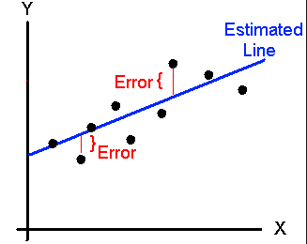

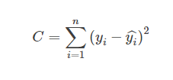
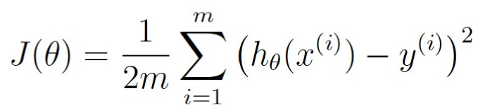
线性回归的损失函数
以线性函数为例，线性回归的损失函数实际利用了“最小二乘法”的思想，即用平方来度量观测点与估计点的距离（误差）。
对于多个样本，只要把所有误差的平均数，就能得到最终误差，但是，为了方便后面能够通过求偏导数来优化，还需要乘以0.5.
最终的损失函数表达如下
单个样本的误差表达式

Slide 21


逻辑斯谛回归的误差函数
logistic regression的最常用误差函数是交叉熵函数。其中，对于样本数据来说，样本的标签可以理解为真实分布，而假设函数输出的可以理解为期望分布。如果衡量真实分布和期望分布的误差，则可以表达为：期望分布不一定完美时（由于对概率分布的估计不一定正确），平均编码长度(代表了对变量的平均不确定度的度量)是多少。可以利用两者间的交叉熵。
由于P (y=0|x, w) + P(y=1|x w) = 1P(y=0∣x, w)+P(y=1∣x, w)=1, 这时把两个条件的消耗函数结合在一起， 得到分类问题的单个样本的偏差值可以写成：
所以分类问题里面，单个样本的偏差是：
于是，推导出分类问题的消耗函数：

Slide 22
小测试
根据估计值利用误差函数计算样本误差：
并计算最优的θ值
 | 病人1 | 病人2 | 病人3
h’(x) | -0.03 | 0.77 | 1.46
h(x) | 0.493 | 0.684 | 0.812

Slide 23

别开玩笑啦。这其实并不好算
θ
其实可以利用机器学习去优化，把误差最小化

Slide 24
ML优化器(Opmitizer)中的战斗机：梯度下降

